Slide 1
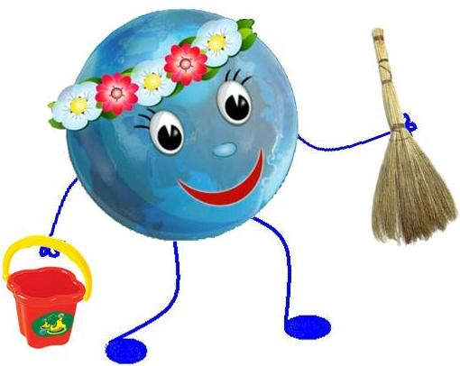

Проект по экологии:
«КТО, ЕСЛИ НЕ МЫ?»
Автор: Голенкова Наталья, 8 класс
Руководитель: Кудряшова Анастасия Михайловна, учитель географии Новоандреевской ООШ

Slide 2
Гипотеза
Если проводить непрерывную работу по воспитанию экологической культуры населения, распространению природоохранных идей, то есть возможность улучшить экологическое состояние деревни, района, закрепить ценностное отношение к дарам природы в сознании односельчан.
1

Slide 3
Цель проекта
1
Распространение природоохранных идей среди населения д.Новоандреевка.
Формирование чувства ответственности за экологическую обстановку как в нашей малой Родине, так и во всём мире.
2
3
Воспитание культуры поведения человека на природе, чувства гражданственности и патриотизма односельчан.
4
Активизация природоохранной деятельности через привлечение к мероприятиям экологического цикла.
Создание условий для подготовки населения к участию в дальнейшей практической деятельности по озеленению и сохранению природы родного края.
5

Slide 4
Задачи проекта
Собрать материал по теме проекта и ознакомиться с экологической обстановкой в мире, нашей области, районе и деревне.
1
Распространить природоохранных идеи среди школьников, населения деревни и, по возможности района.
2
3
Повлиять на отношение окружающих к экологии.
Попытаться сделать нашу деревню, район
экологически чистыми.
4
5
Вовлечь как можно больше народа, в активную деятельность, направленную на защиту экологии.

Slide 5
План реализации проекта
Ежегодное проведение акции: «Кто? Если не мы?», способствующей формированию экологических убеждений у школьников и их родителей.
1
2
Разработка, дополнение и распространение среди жителей села «Кодекса бережного отношения к природе».
Проведение электронного социологического опроса с целью распространения природоохранных идей, а также для выявления отношения к экологии родной деревни.
3
4
Создание вкладки на портале школы об экологическом воспитании, размещение ссылки на онлайн опрос по экологии
5
Создание видео-защиты экопроекта и размещение на странице Вконтакте.

Slide 6
План реализации проекта
Создание видеоролика «Красота спасет мир, а кто спасет красоту?», его показ и обсуждение на слете волонтеров в ДООЦ Прометей, на общешкольной акции «Кто, если не мы?», на общешкольном родительском собрании и в рамках форума «Большая перемена».
6
7
Лучшие эссе, стихотворения, фотографии, девизы по итогам конкурса опубликовать в районной газете.
8
Участие во всех районных и областных конкурсах экологической направленности.
9
Облагораживание и уход за школьной аллеей.
10
Реализация агро -проекта «Зеленая клумба».

Slide 7
План реализации проекта
11
Создание и пополнение буклета-гармошки «Экологический калейдоскоп»
12
Создание двух стенгазет и стенда экологической направленности, для оформления школы.
Участие в общешкольных и деревенских субботниках.
13
14
Создание группы «Кто, если не мы?» в социальной сети «Вконтакте»
15
Участие в акции эко-марафоне ПЕРЕРАБОТКА «Сдай макулатуру - спаси дерево!»

Slide 8

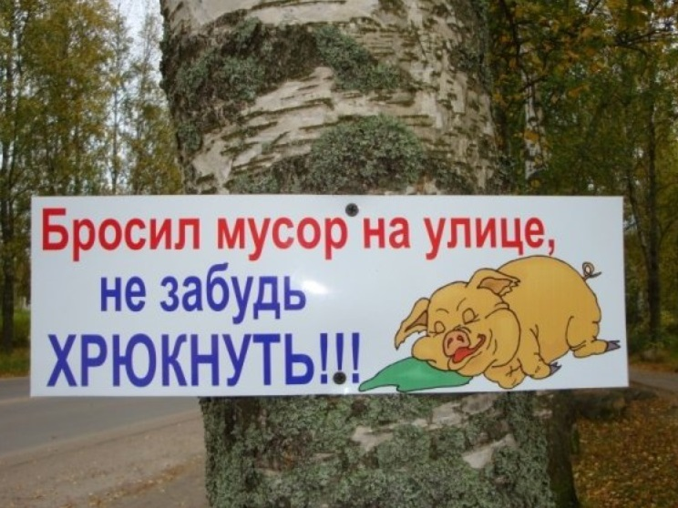

Slide 9
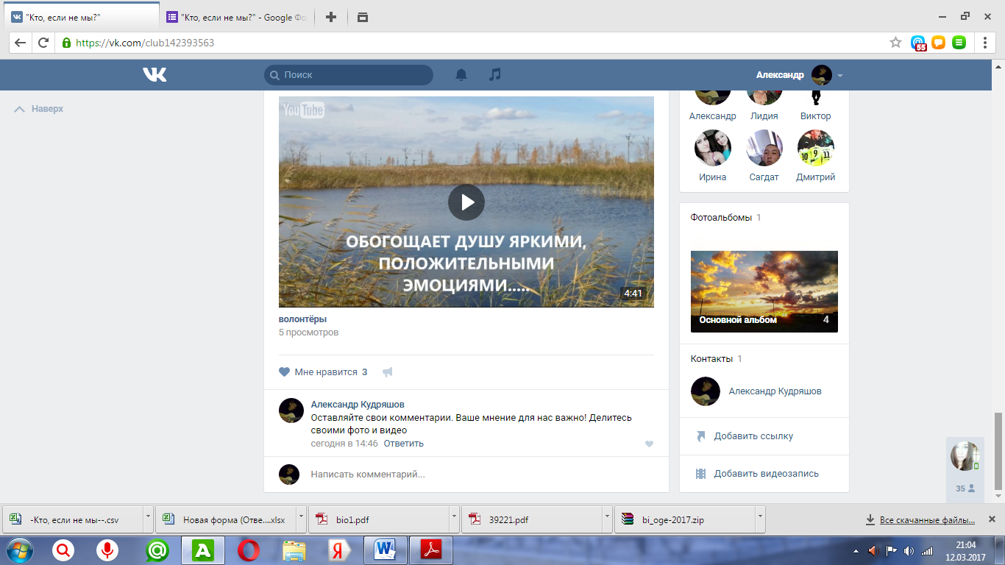

Slide 10
Самые простые эко - правила:
начните с себя и тех, кто рядом;
не будьте равнодушным зрителем, если видите, что кто-то загрязняет природу;
помните, что это именно мы дали возможность процветать различного рода экологическим хулиганам!

Slide 11
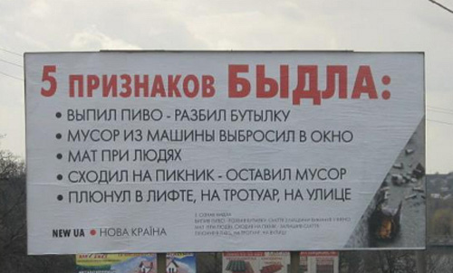
Мотивация не быть такими…

Slide 12
Создаем кодекс экологического поведения жителей д. Новоандреевка.

Slide 13
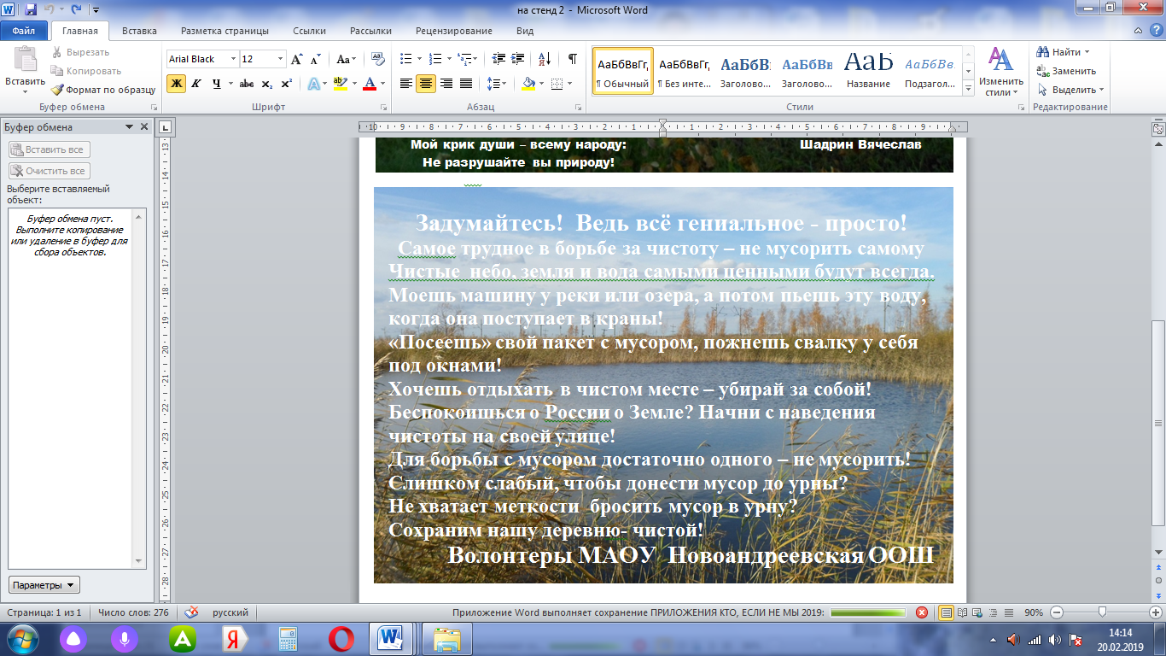

Slide 14
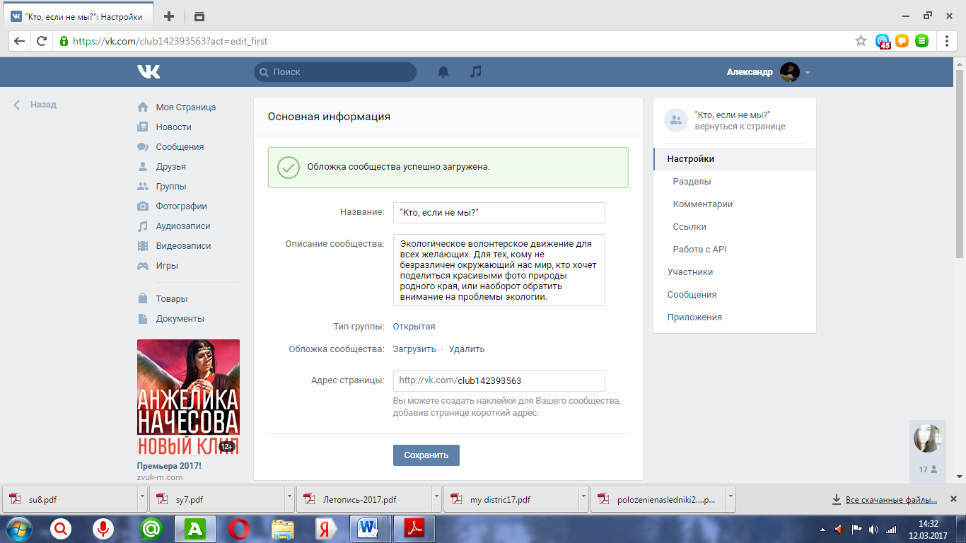
Создали группу «Кто, если не мы?» в социальной сети «Вконтакте»

Slide 15
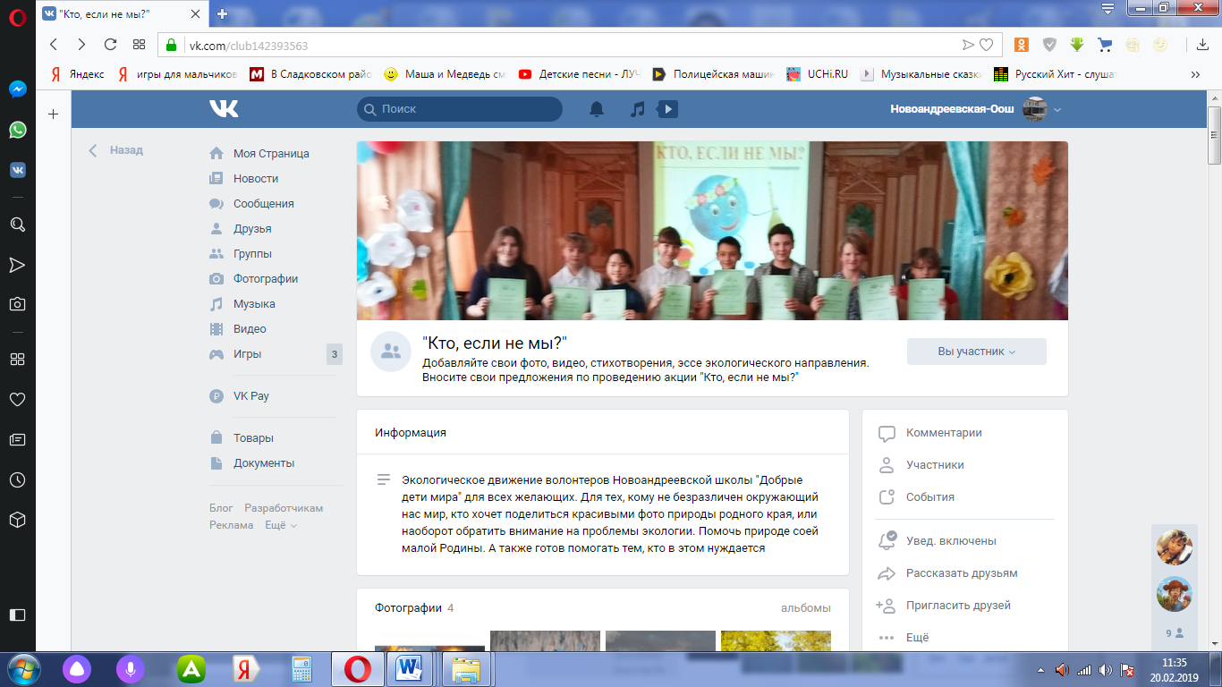
Создали группу «Кто, если не мы?» в социальной сети «Вконтакте»

Slide 16
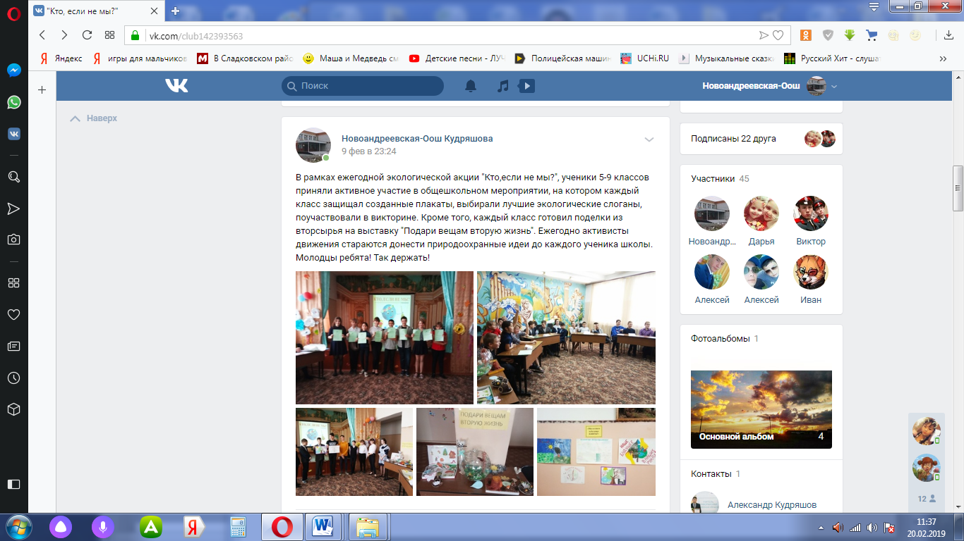

Slide 17
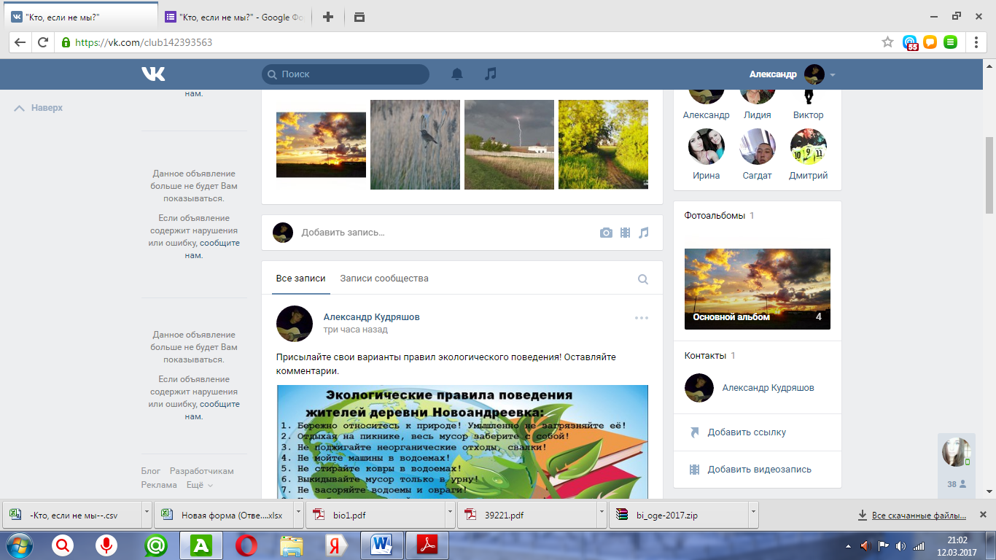
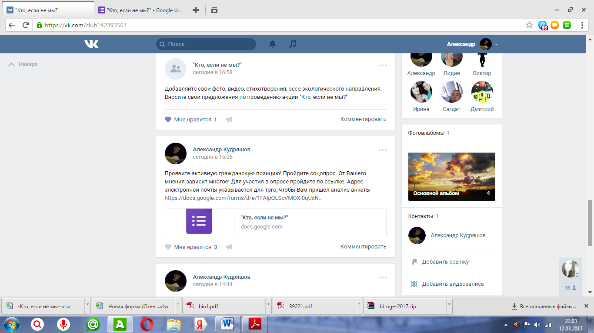

Slide 18
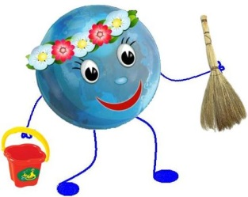
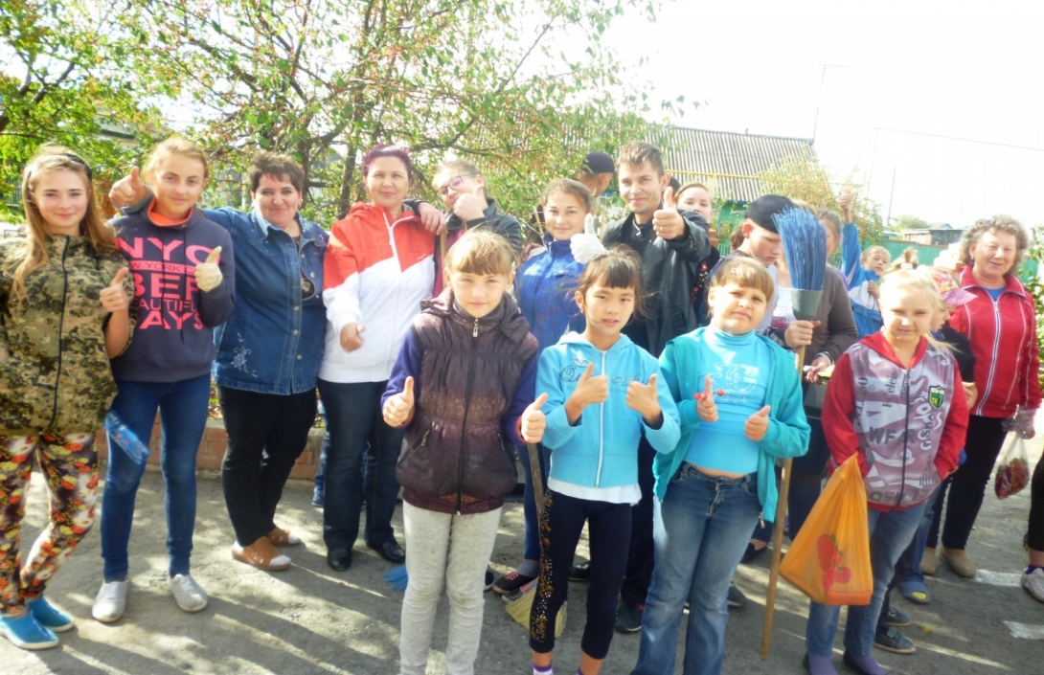
Принимаем активное участие в общешкольных субботниках

Slide 19
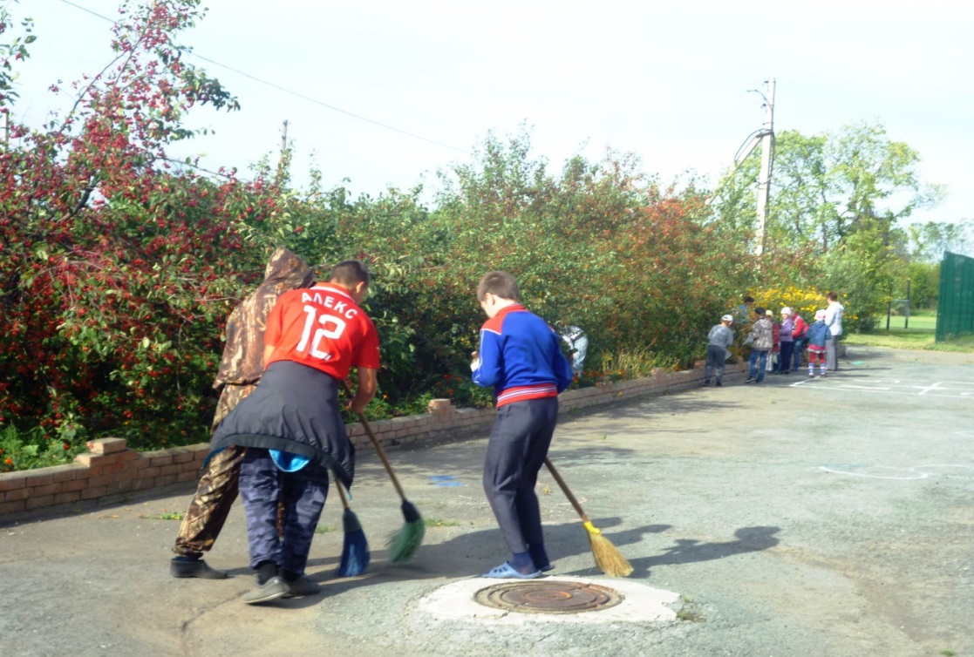
Принимаем активное участие в общешкольных субботниках

Slide 20
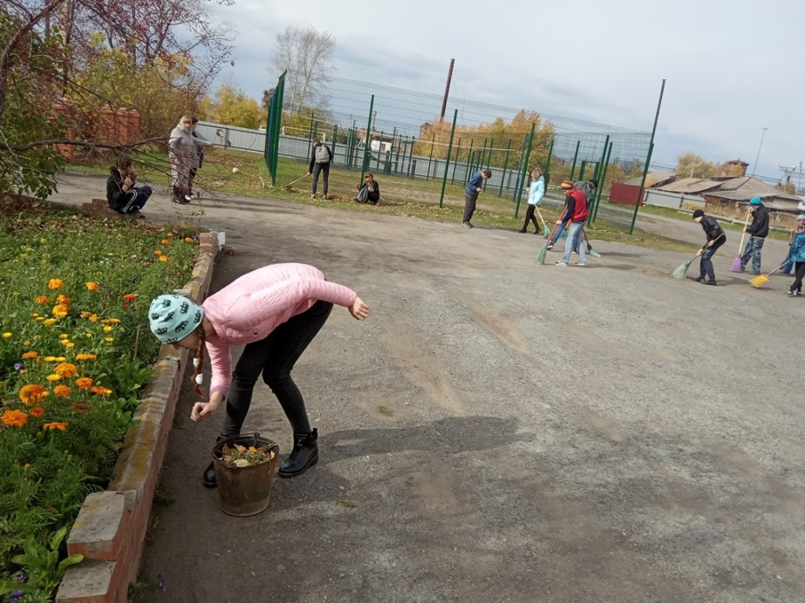
Принимаем активное участие в общешкольных субботниках

Slide 21
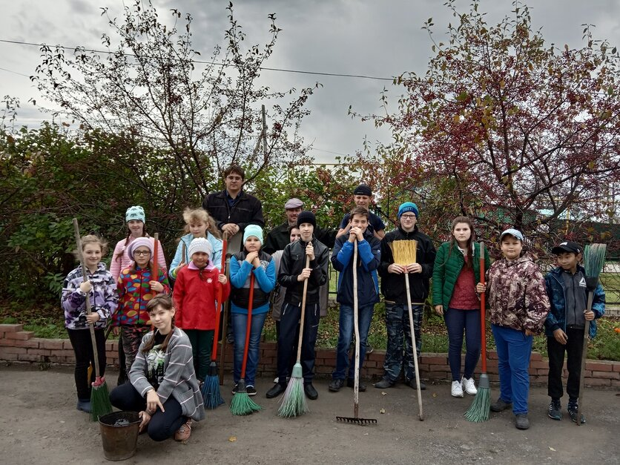
Принимаем активное участие в общешкольных субботниках

Slide 22
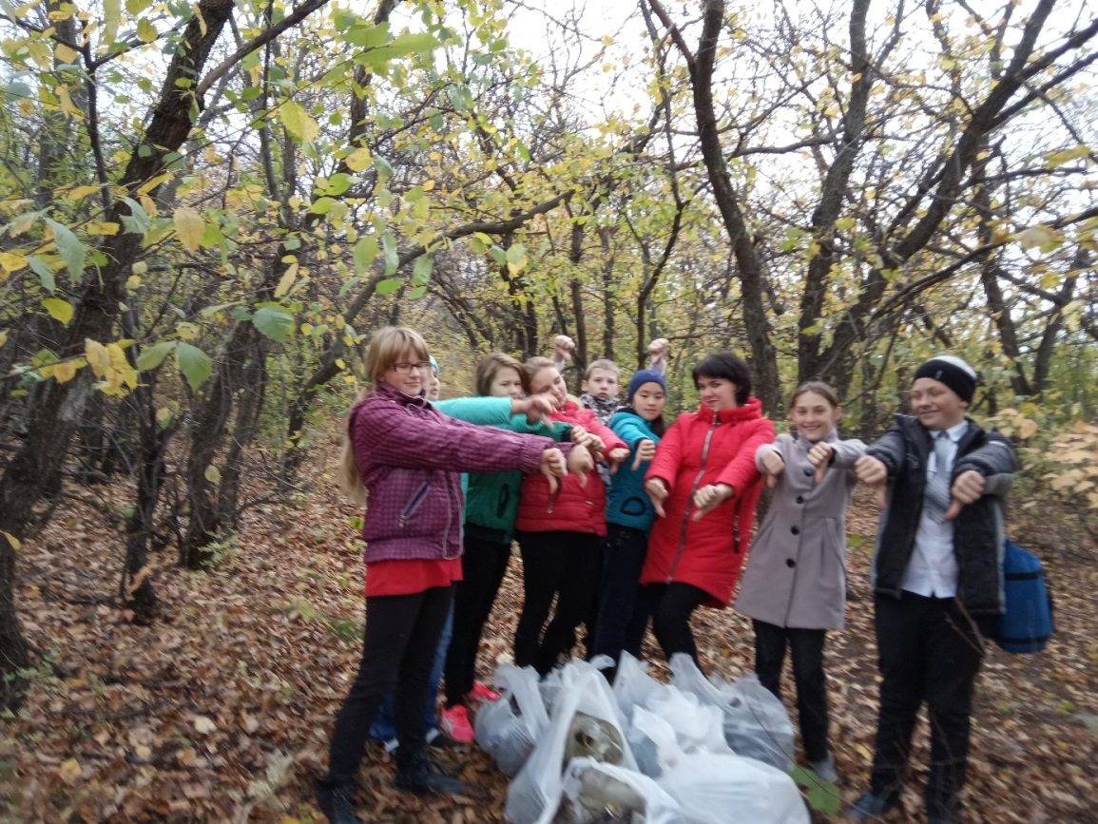
Участвуем в областной акции #ЖивиЛес. Очищаем лес за деревней.

Slide 23
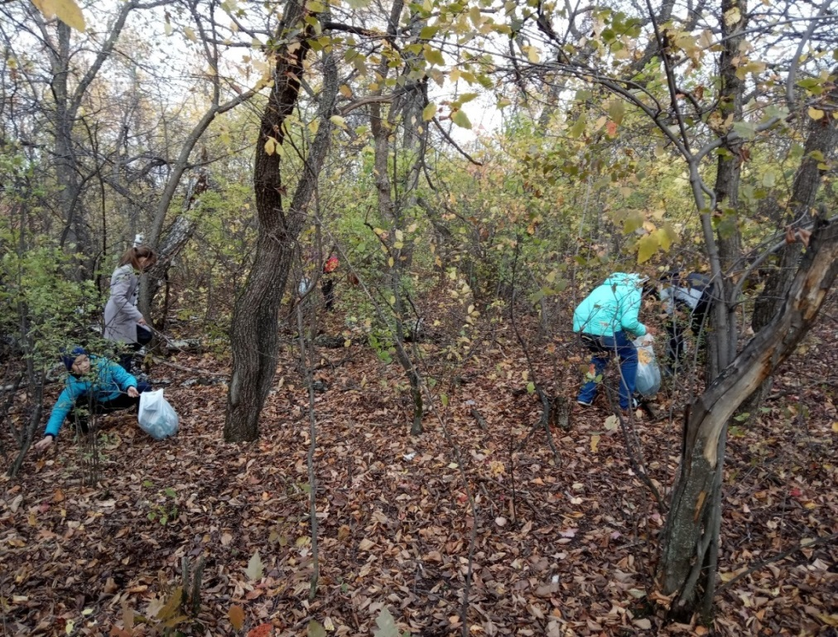
Участвуем в областной акции #ЖивиЛес.
Очищаем лес за деревней.

Slide 24
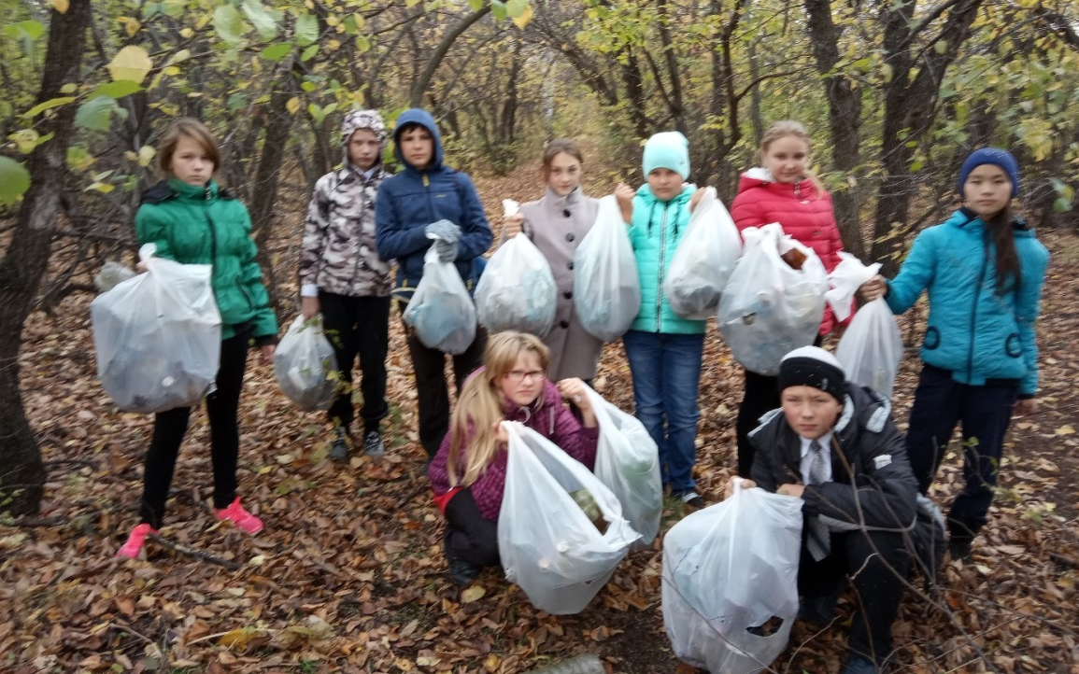
Участвуем в областной акции #ЖивиЛес. Очищаем лес за деревней.

Slide 25
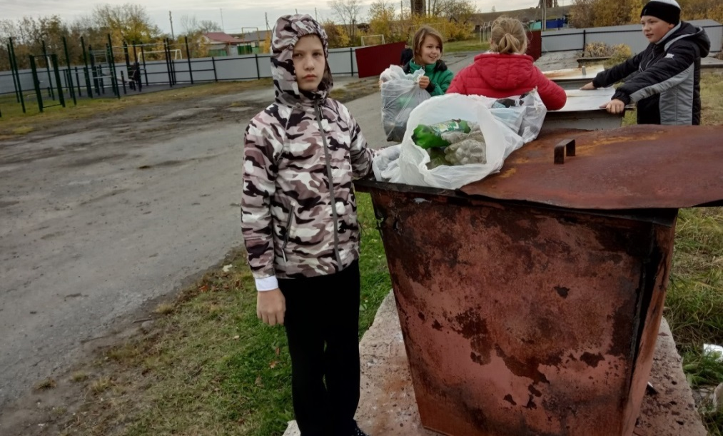
Участвуем в областной акции #ЖивиЛес. Очищаем лес за деревней.

Slide 26
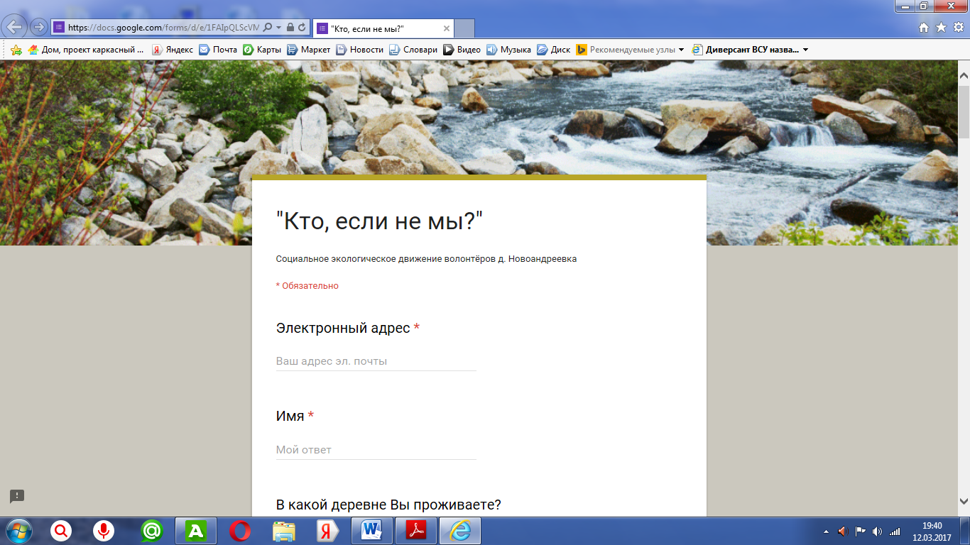
Вопросы анкеты для прохождения онлайн опроса.

Slide 27
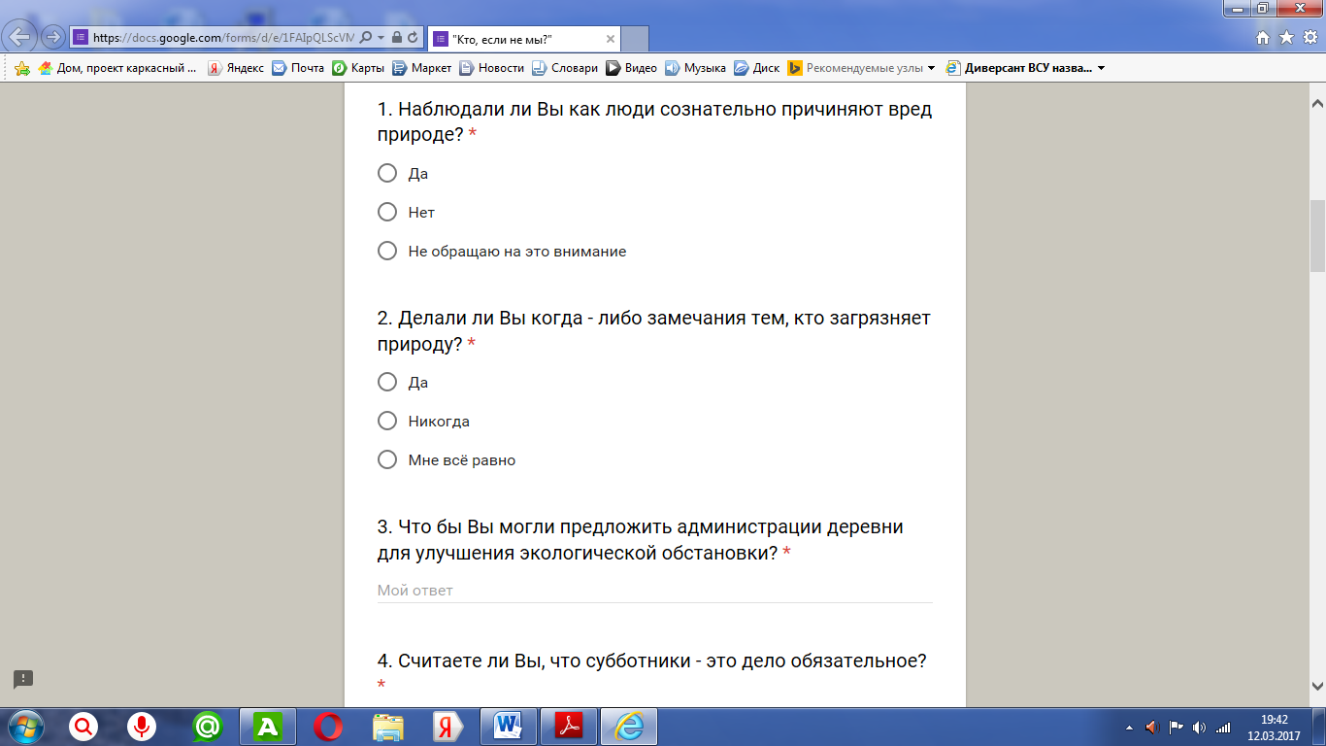

Slide 28
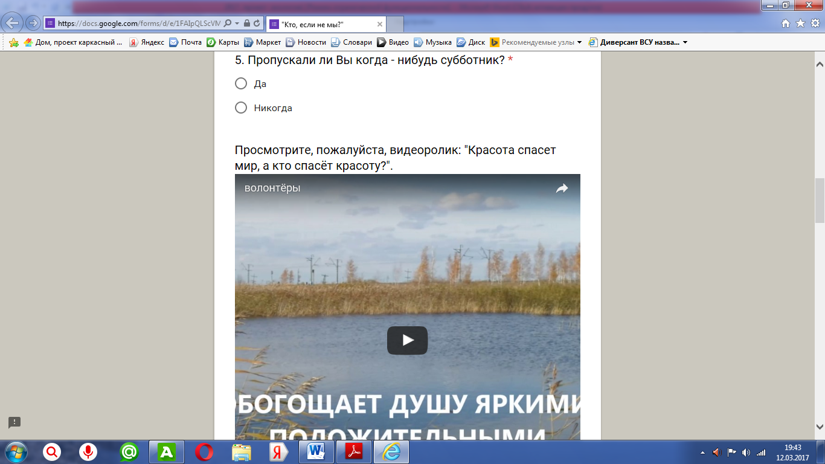

Slide 29
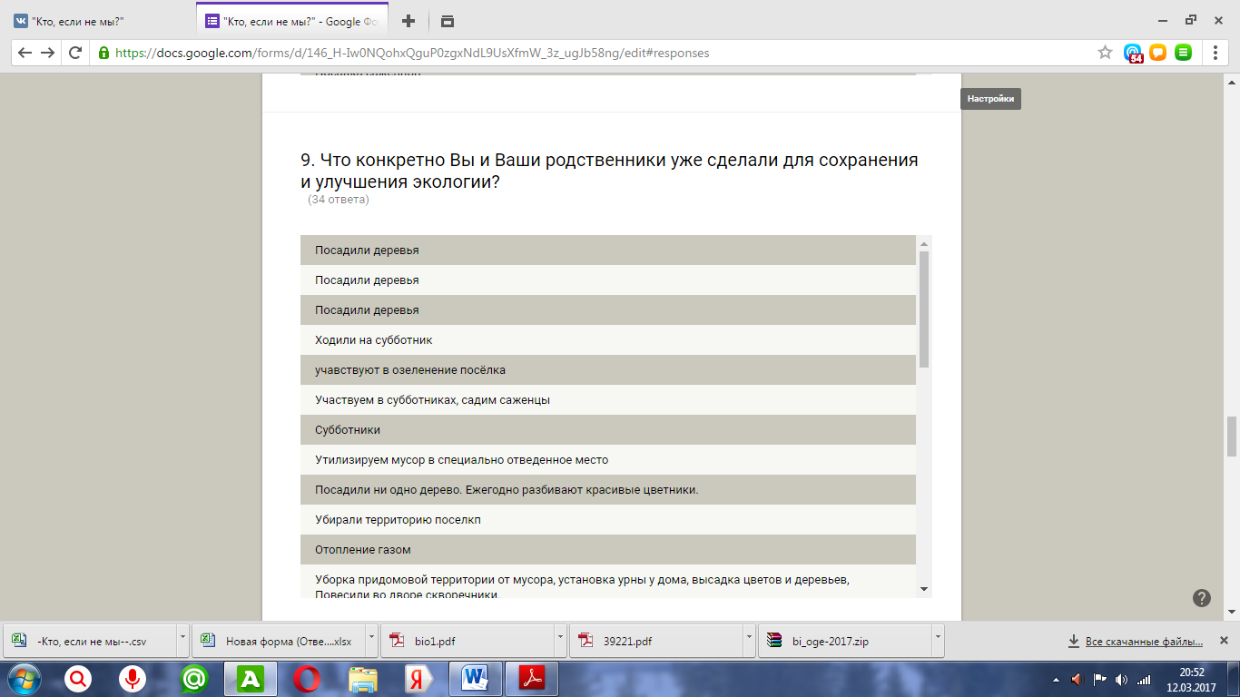
Анализ социологического опроса

Slide 30
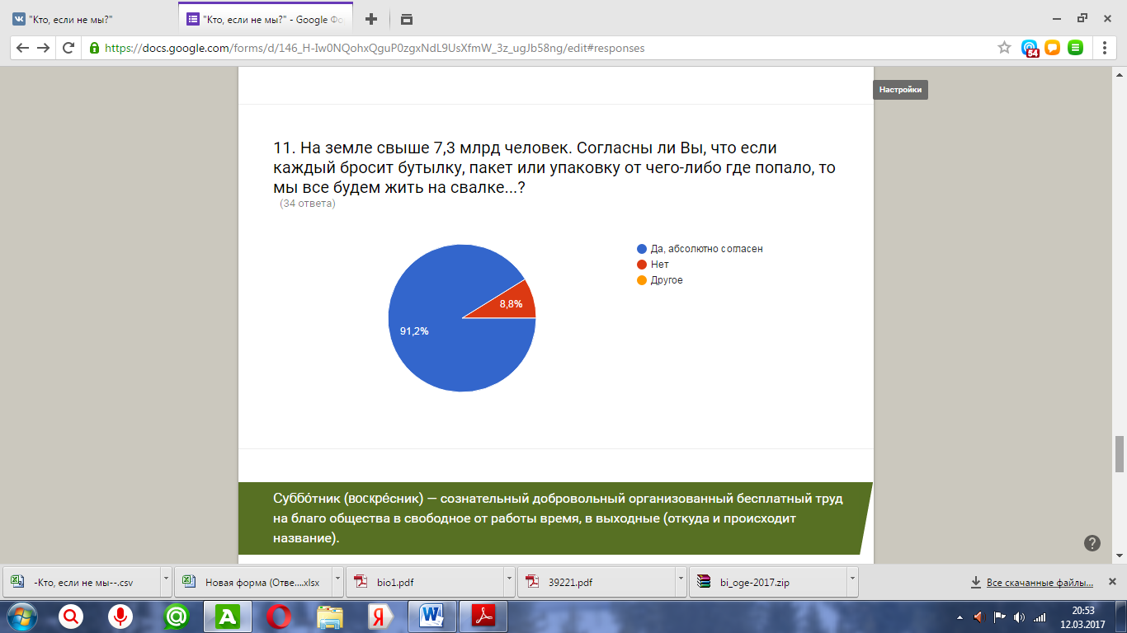

Slide 31
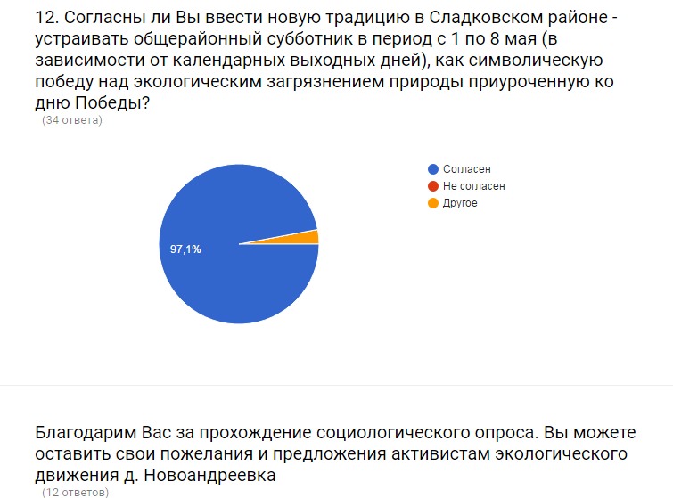

Slide 32
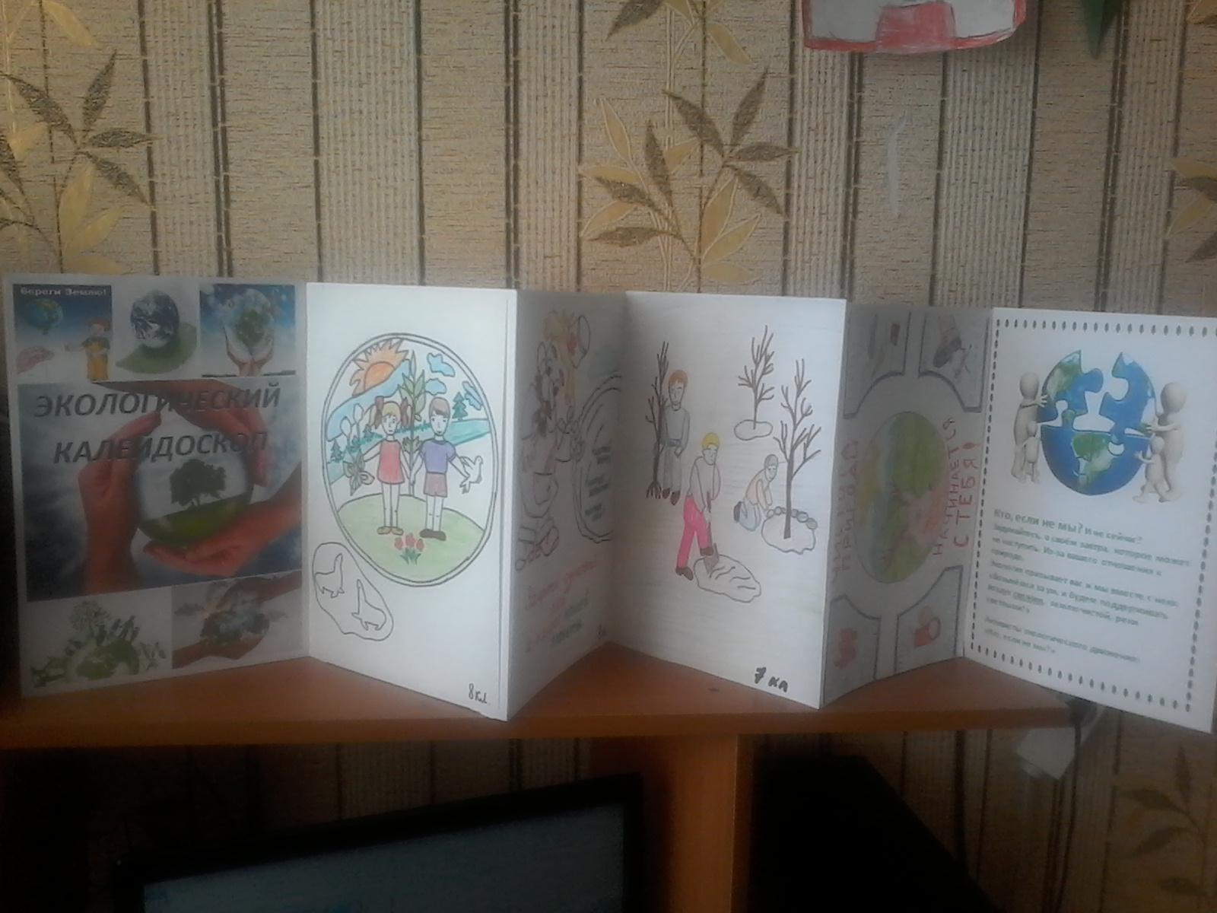
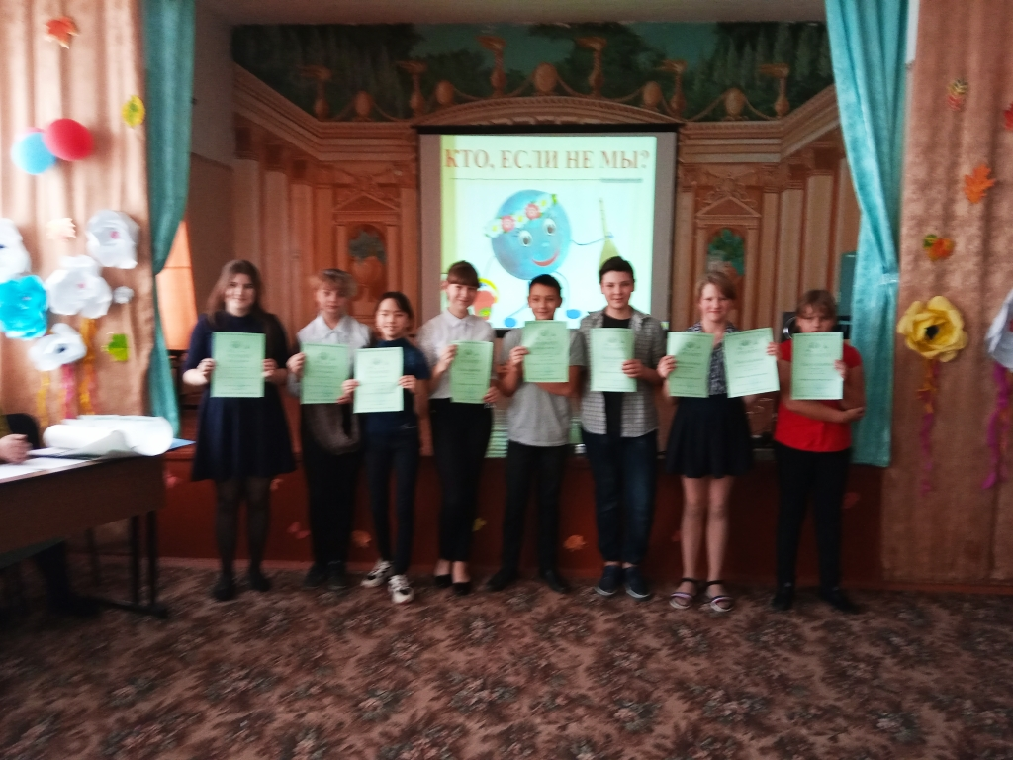
Создаем буклет «Экологический калейдоскоп»

Slide 33
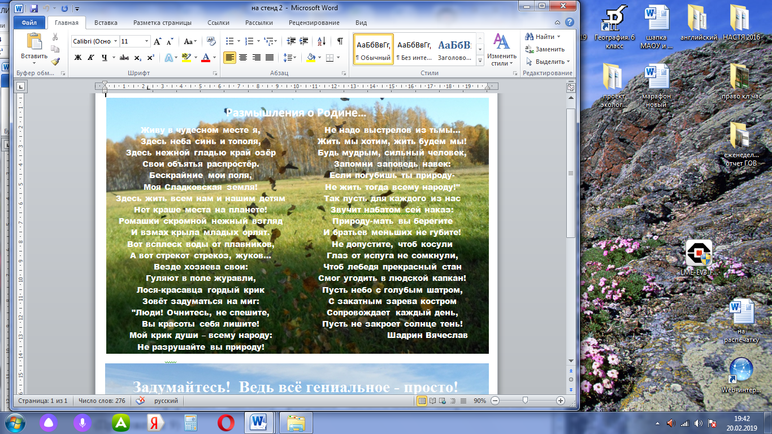

Slide 34
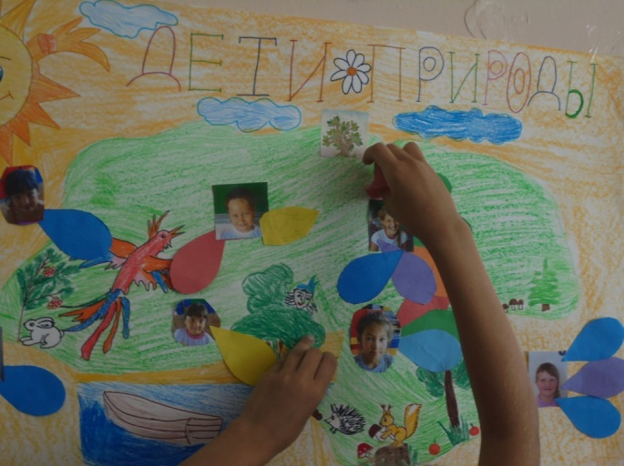
Проводим конкурсы экологических рисунков.

Slide 35
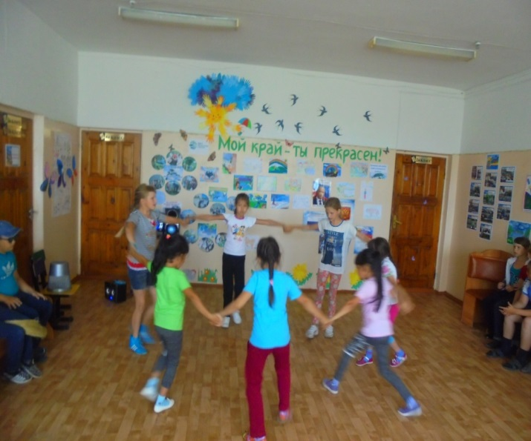
Выставка
экологических рисунков.

Slide 36
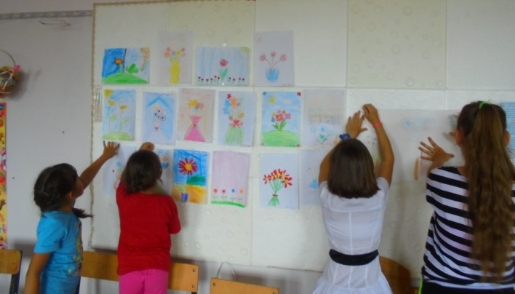
Проводим конкурсы
экологических рисунков.

Slide 37
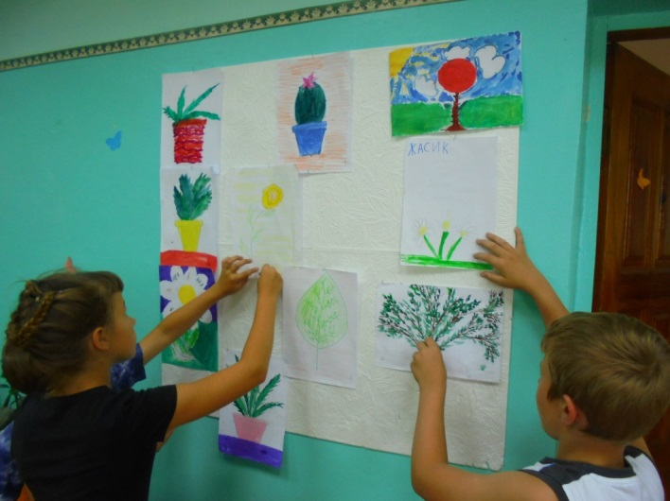
Проводим конкурсы
экологических рисунков.

Slide 38
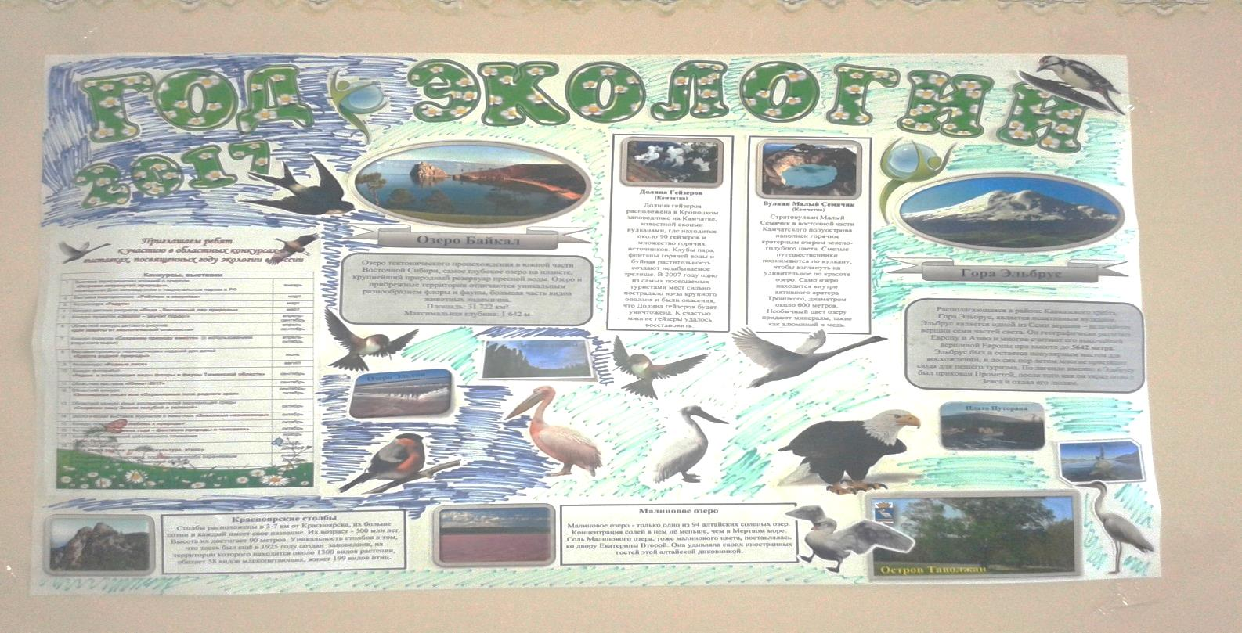
Приняли участие в оформлении школы

Slide 39
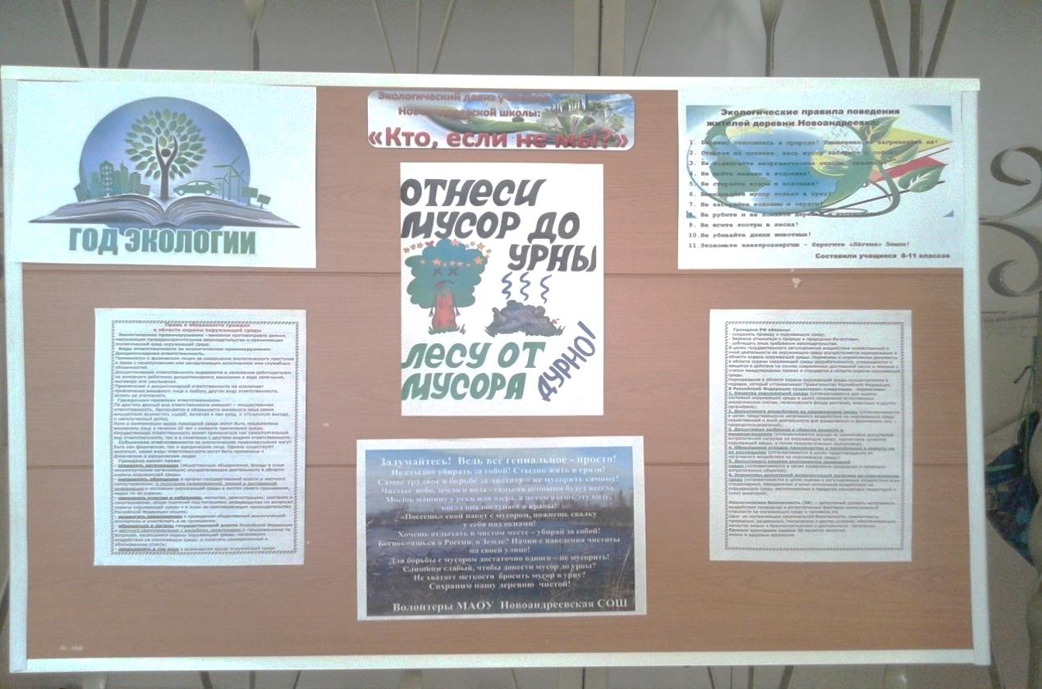

Slide 40
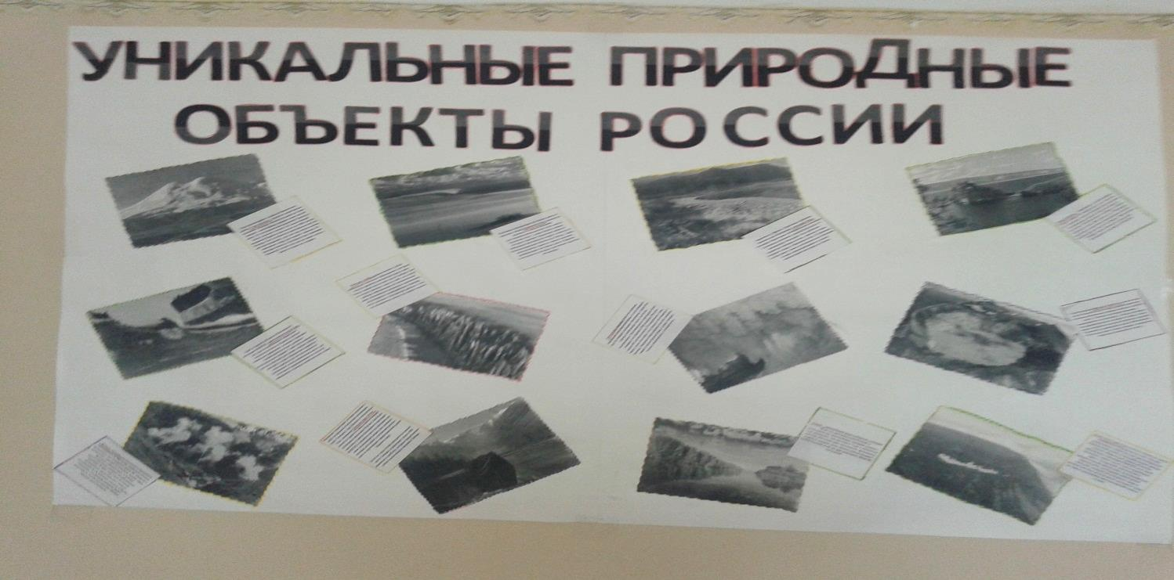

Slide 41
«Хватит красиво говорить!
Пора действовать!»

Slide 42
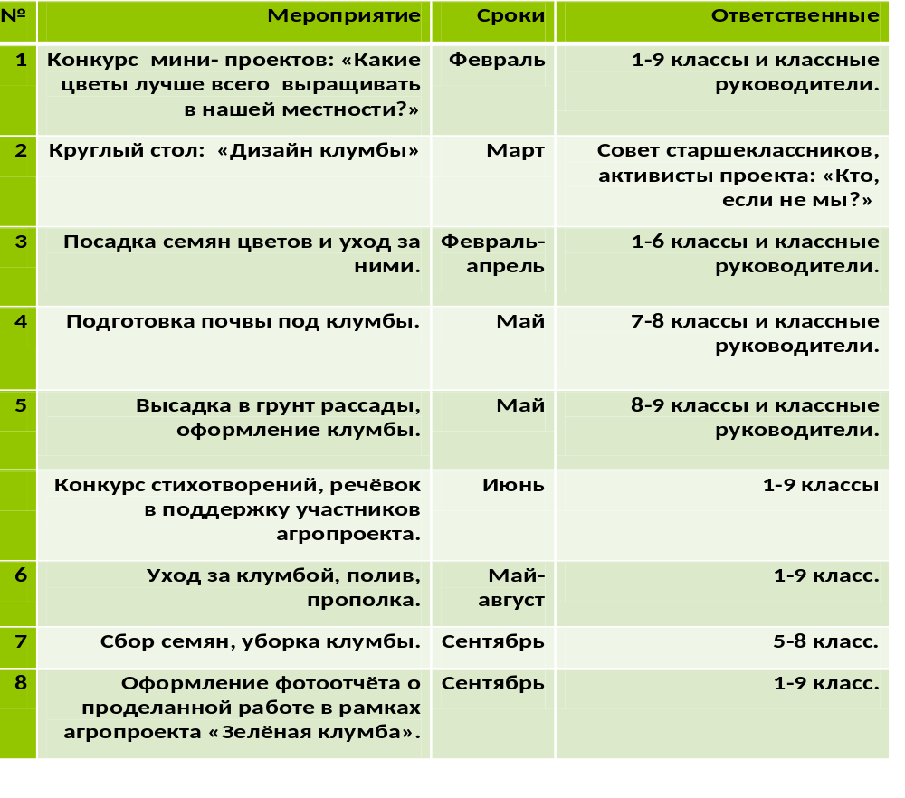
Реализуем агро - проект: «Зелёная клумба»

Slide 43
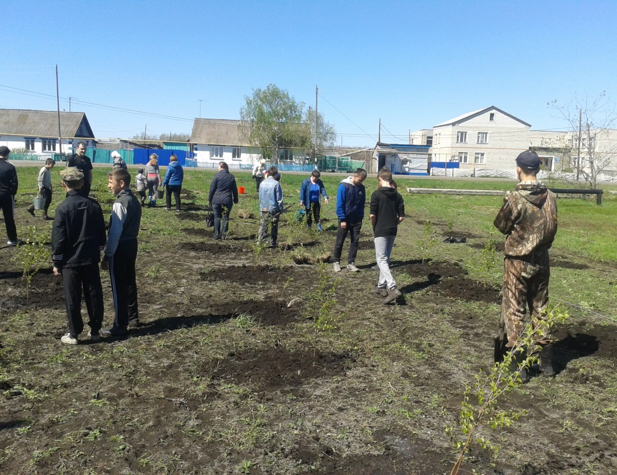
Участвуем в высадке Аллеи Славы.

Slide 44
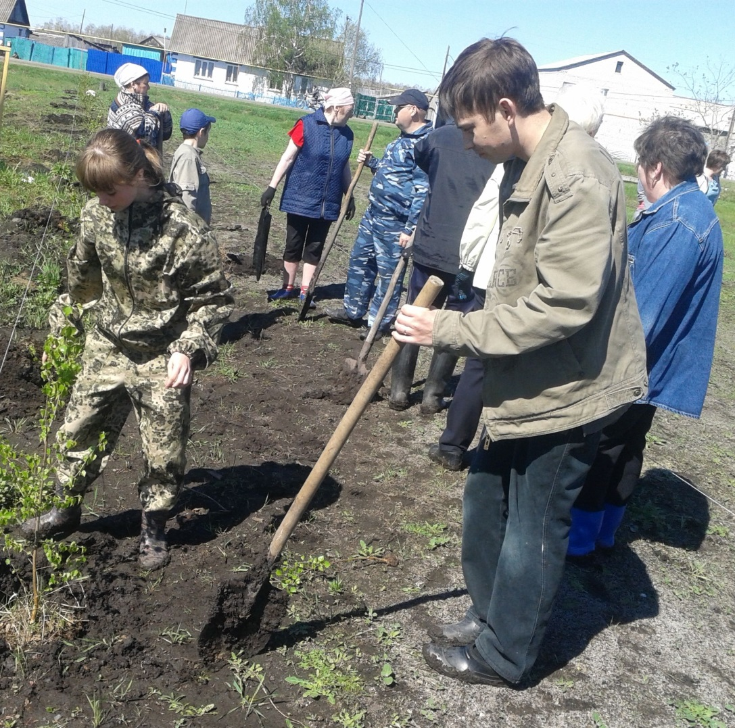
Участвуем в высадке Аллеи Славы.

Slide 45
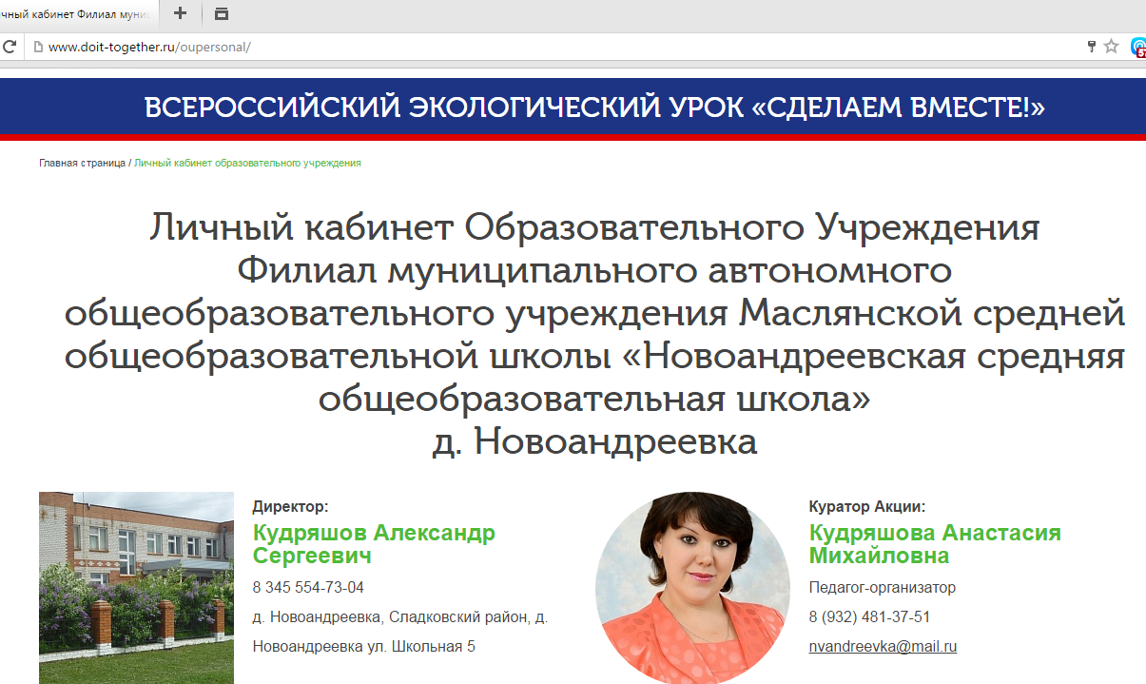
Проводим экоуроки в рамах областной акции «Сделаем вместе!»

Slide 46
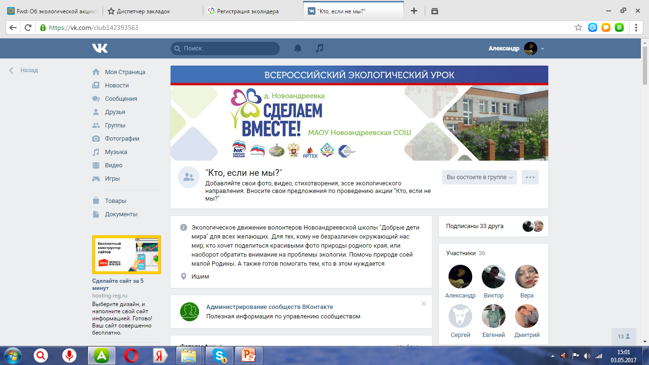

Slide 47
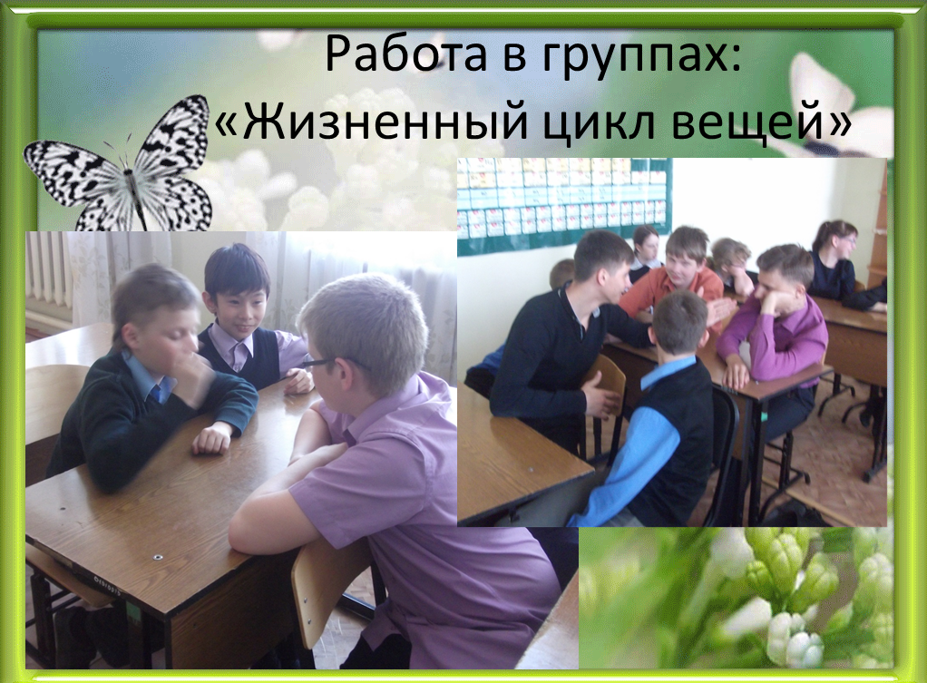

Slide 48
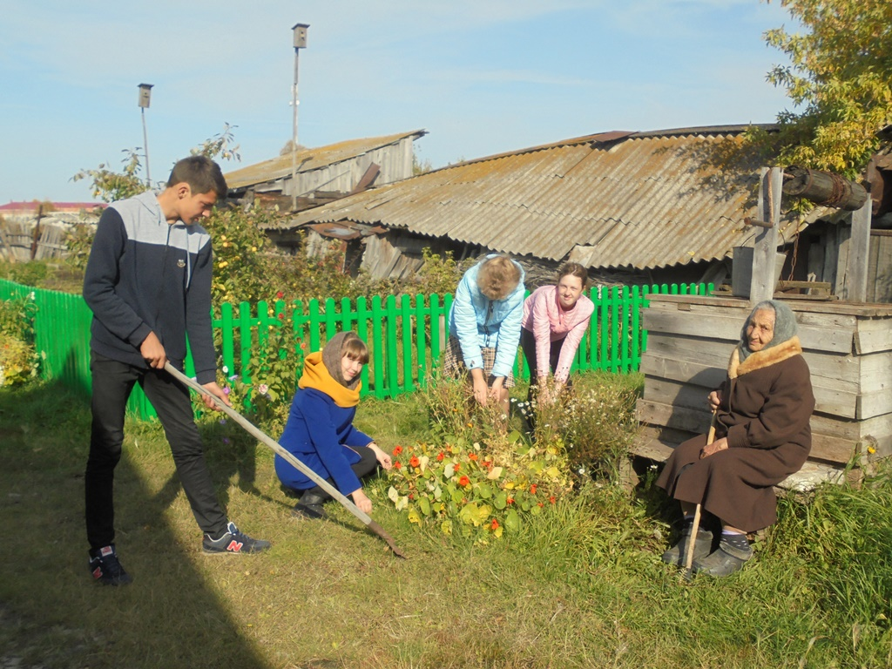
Оказываем помощь труженикам тыла

Slide 49
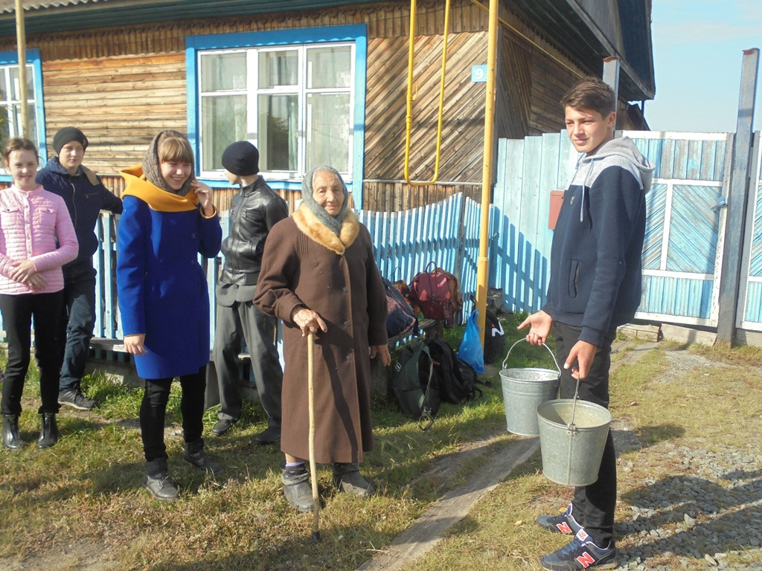
Оказываем помощь труженикам тыла

Slide 50
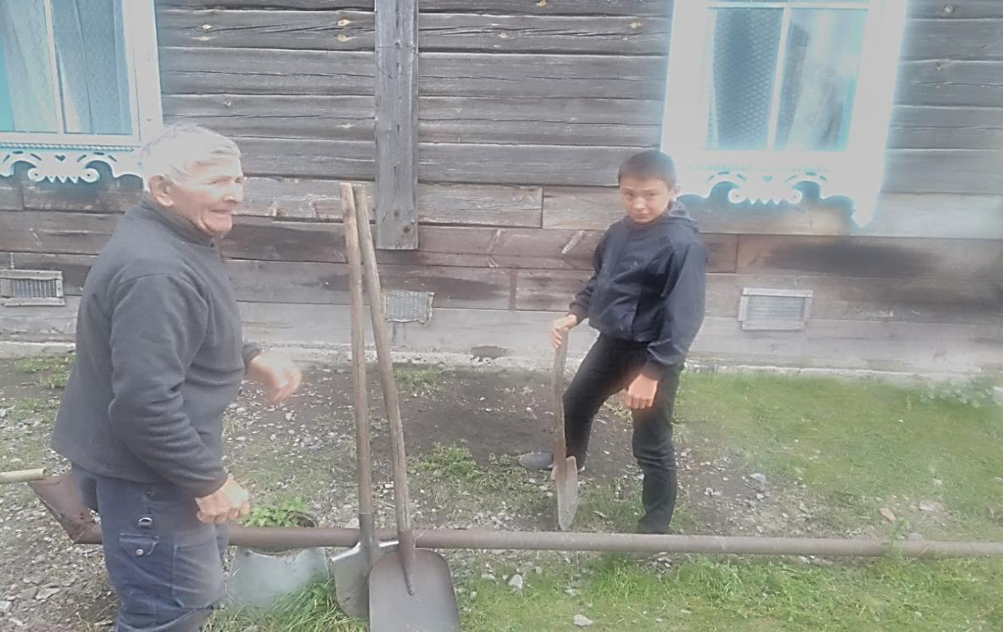
Оказываем помощь труженикам тыла

Slide 51
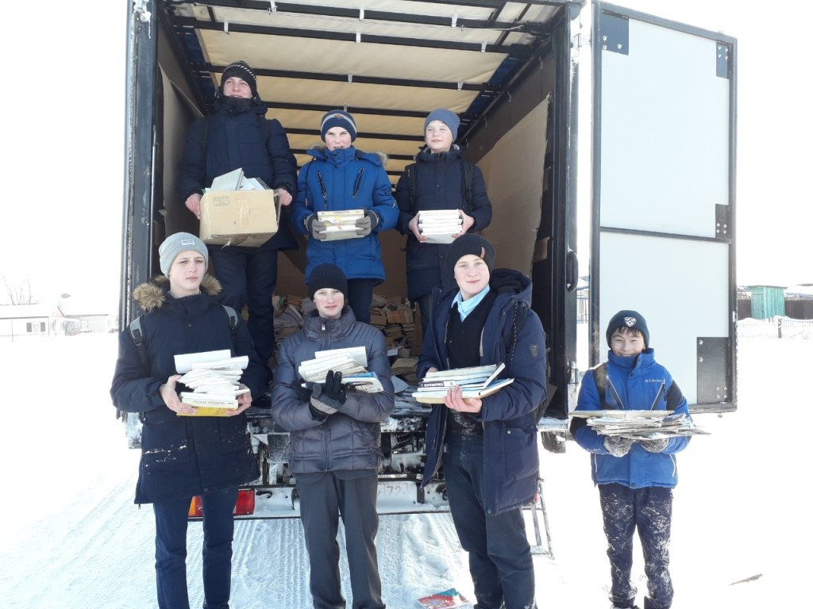
Эко-марафон ПЕРЕРАБОТКА
«Сдай макулатуру - спаси дерево!»

Slide 52
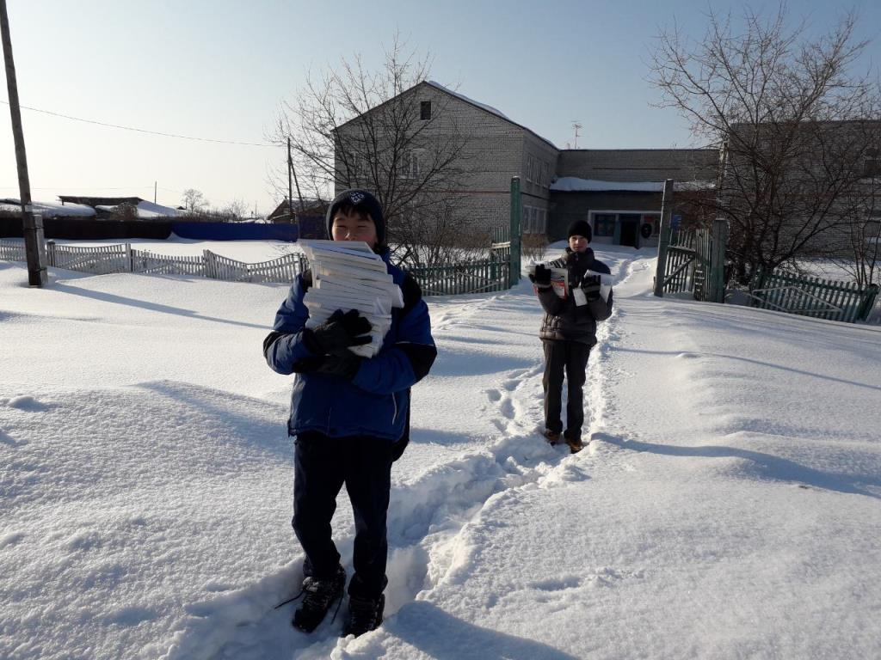
Эко-марафон ПЕРЕРАБОТКА
«Сдай макулатуру - спаси дерево!»

Slide 53
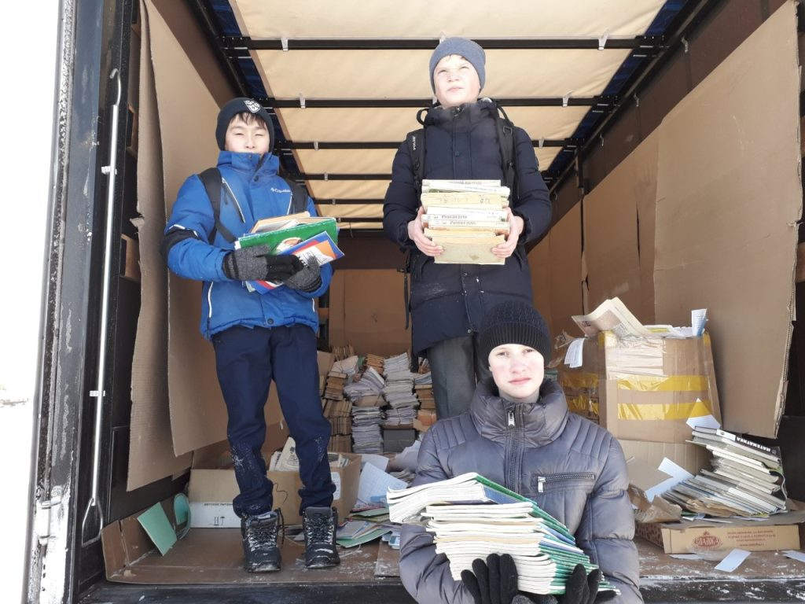
Эко-марафон ПЕРЕРАБОТКА
«Сдай макулатуру - спаси дерево!»

Slide 54
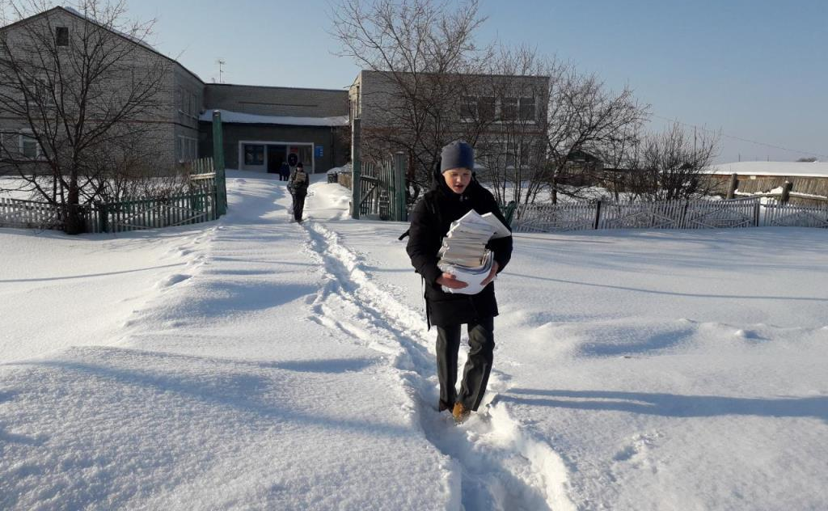
Эко-марафон ПЕРЕРАБОТКА
«Сдай макулатуру - спаси дерево!»

Slide 55

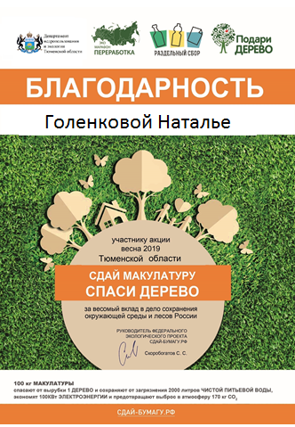

Slide 56
Вместе – мы сила!

Slide 57
Спасибо
за внимание.
Автор: Голенкова Наталья, 8 класс
Руководитель: Кудряшова Анастасия Михайловна, учитель географии Новоандреевской ООШ

